Slide 1
第二代支付系统
总体介绍
中国人民银行支付结算司 张莉英
2010年10月

Slide 2
提纲
一、第二代支付系统总体架构
二、第二代支付系统主要功能
三、第二代支付系统切换方案及实施计划

Slide 3
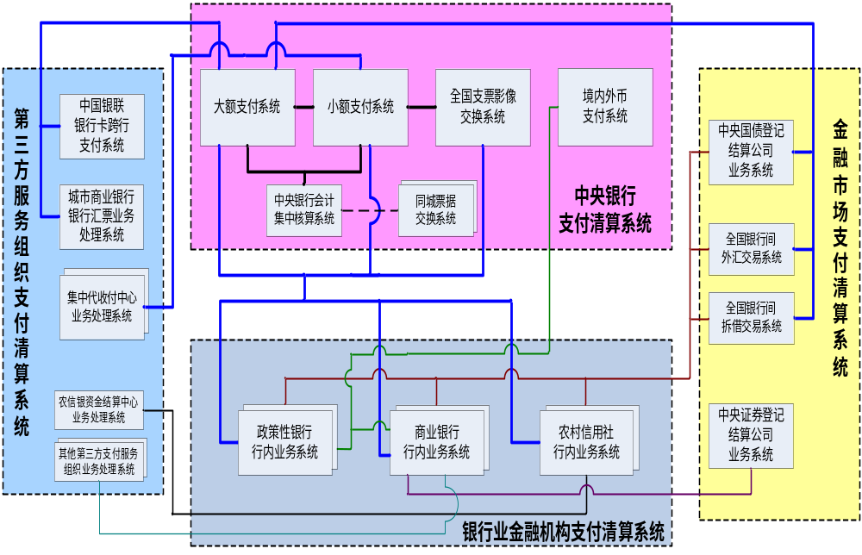
中国支付清算系统总体架构图

Slide 4
第一代支付系统概况
由大额支付系统、小额支付系统和支票影像交换系统三个业务系统，清算账户管理子系统和支付管理信息系统两个辅助支持系统构成。
2009年度全年共处理支付业务4.74亿笔，金额815.36万亿元，分别比上年增加33.56%和26.35%
系统运行安全稳定，资金清算准确无误，对加快社会资金周转、提高支付清算效率、畅通货币政策传导、促进国民经济健康平稳的发展发挥重要作用。
系统 | 业务量 | 金额 | 业务增长率 | 日均业务量 | 日均金额
大额 | 2.48亿笔 | 803.9万亿元 | 15.86% | 99.2万笔 | 3.2万亿元
小额 | 2.26亿笔 | 11.46万亿元 | 60.48% | 64.8万笔 | 328.4亿元
CIS | 693万笔 | 2883亿元 | 11.94% | 1.99万笔 | 8.26亿元

Slide 5
第一代支付系统不适应之处
不能有效满足银行业金融机构灵活接入的需求
部分银行、ACS、TCBS希望一点接入，CCPC一点接入处理压力大，行号信息变更影响业务处理
流动性管理功能尚待进一步完善
银行无法实时查询其在中央银行所有账户余额、分支机构分别开户资金利用效率不高
应对突发事件的能力需要加强
应急备份系统级别低，系统恢复能力有限
业务功能及服务对象有待进一步拓展
网上、电话银行新兴电子支付业务飞速发展，非银行支付服务组织提供支付服务
运行维护机制不能适应系统管理需要
大额MBFE应用系统故障、小额及支票影像交换系统运行风险无法及时监测，运行维护的效率较低

Slide 6
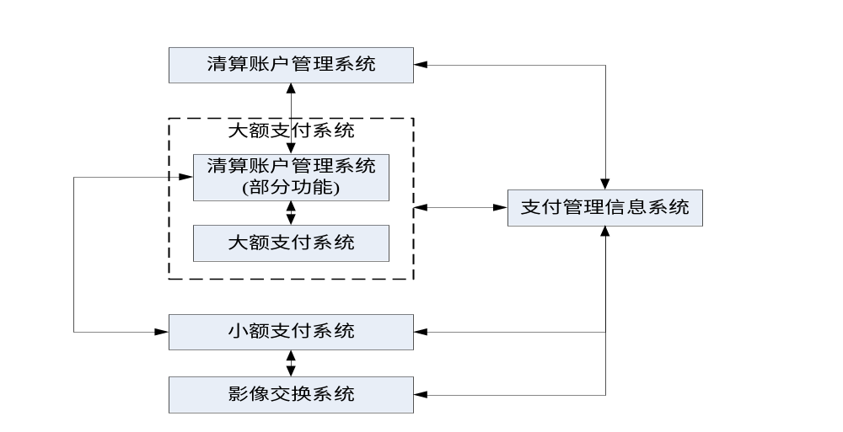
第第一代支付系统应用系统架构图
SAPS与大额支付系统保持紧耦合关系;SAPS的对外清算服务时间与大额支付系统的运行时序保持一致;尚未实现对核心账务数据的统一存贮管理。

Slide 7
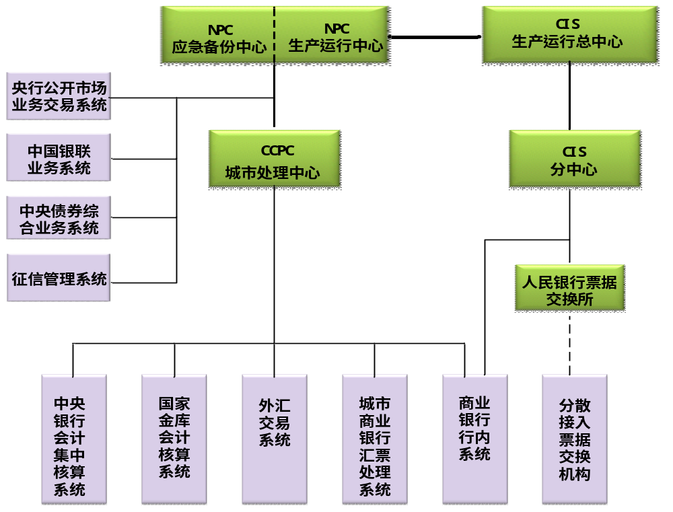
第一代支付系统物理架构拓扑结构图

Slide 8
第二代支付系统建设的总体目标
立足第一代支付系统的成功经验，引入先进的支付清算管理理念和技术，进一步丰富系统功能，提高清算效率，拓宽服务范围，加强运行监控，完善灾备系统，建设适应新兴电子支付发展的、面向参与者管理需要的、功能更完善、架构更合理、技术更先进、管理更简便，以上海中心建设为起点，以北京中心投产为建成标志的新一代支付系统。

Slide 9
第二代支付系统建设的基本原则
继承发展
继承成熟做法，前瞻设计和开发系统功能
集中统一
统一的服务平台、结合需要、业务和技术标准，一点集中接入和清算
遵守各项安全要求，科学设计、提高运行，统筹建设同城、异地备份系统
安全高效
充分利用现有资源，统筹规划系统建设，降低系统开发建设及参与者改造成本
节约成本
充分考虑系统兼容性，采取必要措施确保系统上线的平稳切换、平滑过渡，支付业务的连续处理
平滑过渡

Slide 10
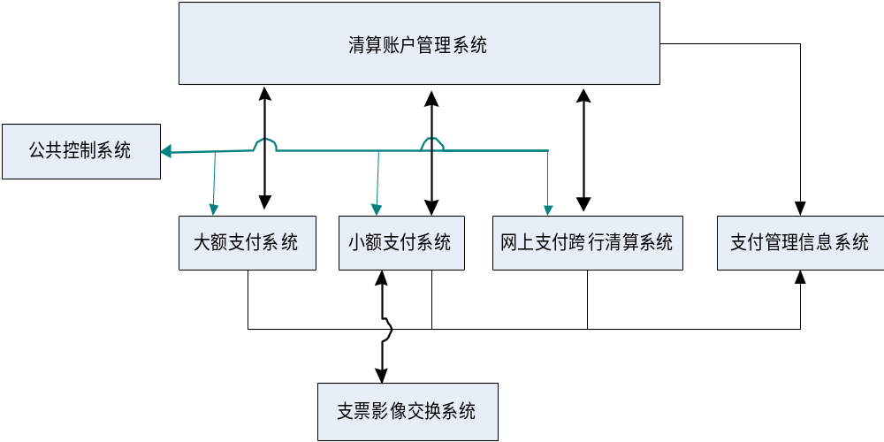
第二代支付系统应用系统架构图
以清算账户管理系统为核心，大额支付系统、小额支付系统、支票影像交换系统、网银互联子系统为业务应用子系统，公共管理控制系统和支付管理信息系统为支持系统。

Slide 11
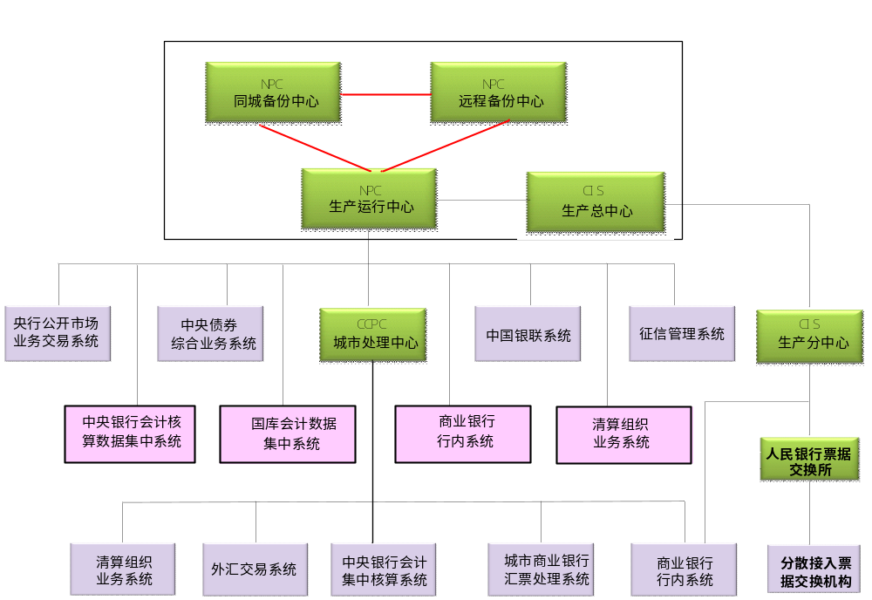
第二代支付系统拓扑结构图
注：标浅红色的模块为第二代支付系统新接入的系统。

Slide 12
CCPC功能定位
  主要考虑因素
    银行机构业务发展和系统数据集中不平衡，接入需求多样化
    缺乏代理文化，各银行机构普遍希望直接接入央行支付系统
    系统物理架构应尽量与现行管理体制保持一致
  仍然保持“两级两层”架构不变。同时，适当调整CCPC的功能定位，对同一CCPC的小额业务轧差功能统一由NPC处理。
  功能定位： 1 、接入渠道功能
  2、 报文格式合法性检查
  3 、数据查询

Slide 13
MBFE的定位
  主要考虑因素
MBFE业务功能较为复杂，维护难度大；
功能多经常升级
现有支持平台有限，限制选型、采购
  MBFE功能定位
1、报文传输节点
2、业务合法性检查
3、应用系统间的应用级隔离

Slide 14
提纲
一、第二代支付系统总体架构
二、第二代支付系统主要功能
三、第二代支付系统切换方案及实施计划

Slide 15
系统的主要功能
灵活的接入方式及清算模式
全面的流动性管理功能
支持新兴电子支付业务处理
支持外汇交易市场PVP清算
支持人民币跨境结算功能
支付报文标准国际化
高效的运行控制与维护机制
强化安全管理措施
强大的信息管理及数据存储功能
健全的系统备份功能

Slide 16
一、灵活支持多种接入方式
第一代支付系统：以CCPC作为接入节点。全国性银行业金融机构以省级分行为单位通过所在地CCPC接入，地方性银行业金融机构以法人为单位通过所在地CCPC接入。
第二代支付系统：在保留现有接入方式的基础上，同时提供法人一点接入方式 。支持银行业金融机构从CCPC或NPC一点接入。管理上可要求业务量达到一定规模的参与者通过NPC一点接入，其他参与者通过所在地CCPC一点接入。

Slide 17
支持灵活的清算模式
第二代支付系统将同时支持“一点清算”和“多点清算” 。
一点接入方式下，银行机构可灵活选择资金清算模式。既可开设单一清算账户，所有支付业务通过该账户结算；也可开立多个清算账户，支付业务分别通过指定账户结算。
“一点清算”：一点接入机构通过支付系统处理的所有支付业务均通过一个清算账户完成资金清算，适用于流动性管理较为集中的参与者。
“多点清算”：一点接入机构的法人机构及其分支机构分别在支付系统开设清算账户，其支付业务通过统一接口进行发送或接收，资金清算则由支付系统根据支付指令分别从指定的清算账户完成，适用于流动性管理较为分散的参与者。
在多点接入方式下，现有清算模式保持不变。

Slide 18
二、全面的流动性风险管理功能
在保留第一代支付系统排队管理、清算窗口、自动质押融资、小额业务撮合等流动性管理功能的基础上，新增大额清算排队业务撮合、“资金池”管理、日终自动拆借、“一揽子”流动性实时查询等功能，为参与者提供更加全面的流动性管理。

Slide 19

大额支付系统排队业务撮合
大额清算排队撮合功能主要处理因直接参与者清算账户头寸不足导致清算排队的业务。该功能将进一步提高系统的资金清算效率，为直接参与者节约资金成本。
排队业务撮合功能已在许多国家的全额实时支付系统（如TARGET2、CHIPS）使用，第一代支付系统的小额支付系统也已采用。

Slide 20
大额支付系统排队业务撮合
处理流程：
1、当大额支付系统中有两个和两个以上直接参与者出现清算业务排队时，大额支付系统可按照预设的撮合策略采取手工或自动方式启动撮合功能。
2、如撮合成功，则相关清算排队业务提交SAPS进行结算。
3、为提高匹配成功率，不考虑业务优先级。
启用时间：
原则上在大额支付系统日终处理前启用排队业务撮合功能，并实现对开启时间的参数化管理。

Slide 21
资金池管理
“资金池”管理功能是指，根据法人机构授权，系统将其在支付系统的清算账户与其分支机构清算账户进行双边绑定，当分支机构清算账户可用头寸不足支付时，自动从“资金池”内法人机构清算账户自动调拨资金完成资金清算
适用范围
同一法人及不同分支机构在支付系统开立多个清算账户。
触发条件
●存在资金调拨双边绑定关系
●资金调拨后，法人机构清算账户余额≥清算账户余额下限值
启用时间
大额支付系统业务截止后，清算窗口开启前启用，大额清算排队撮合功能后启用

Slide 22
日终自动拆借
日终自动拆借是指支付系统参与者之间预先签订拆借协议并在系统中存储，在日终自动拆借功能启用时，如协议一方清算账户余额不足支付，系统将自动从其协议另一方清算账户拆入资金，完成排队业务的资金清算
触发条件
●清算窗口预关闭时，当日必须清算的业务排队状态
●被借记方设置了自动拆借协议，该指令已经拆出行确认且在有效期内
启用时间
一般在清算窗口预关闭时启用
本息偿还：由拆入方按协议，主动协偿还本金和利息

Slide 23
“一揽子”流动性实时查询
商业银行通过支付系统实时查询包括清算账户和非清算账户余额在内的“一揽子”流动性。人民银行分支行通过ACS实时查询。
商业银行查询基本流程：
1、通过MBFE发起查询申请至NPC；
2、 NPC先将清算账户余额信息转发ACS，ACS将清算账户及非清算账户余额汇总后反馈至NPC。
3、NPC将查询结果通知查询申请人。

Slide 24
流动性管理功能启用时序表
系统运行时间 | 启用的流动性风险管理功能
日间业务处理时间 | 自动质押融资、日间透支、大额支付系统业务排队、小额支付系统排队待轧差业务撮合、清算账户余额查询、清算账户余额预警、“一揽子”流动性实时查询
业务截止后、清算窗口开启前 | 先启用大额支付系统排队待清算业务撮合功能，后启用“资金池”管理功能
清算窗口时间 | 清算窗口管理、自动质押融资功能
清算窗口预关闭时间 | 自动拆借功能

Slide 25
三、支持新兴电子支付业务的发展
网银功能：提供转账汇款、投资理财、网上购物、网上缴费等多种支付服务。2009年，大额处理网银业务5514.5万笔，金额47.7万亿元，交易量占汇兑业务量比例由2008年20.6%增长至2009年23.5%；小额网银业务2603.1万笔，金额1171亿元，交易量占汇兑业务量比例由2008年8%增长至2009年14.6%。
网银服务对于商业银行的重要意义
  提升核心竞争力
  分流柜面业务，缓解网点排队压力
  节约网点建设和人力、物力运营成本
  提供服务不受营业时间和网点限制
  发展最快、最具增长潜力的业务平台

Slide 26
网上支付跨行清算系统
中国现代化支付系统的重要应用系统
主要支持网上跨行零售支付业务的处理
业务指令逐笔发送、实时轧差、定时清算
客户通过在线方式提交支付业务，并可实时获取业务处理结果。

Slide 27
网上支付跨行清算系统建设方案
实施计划
  2010年8月30第一批在北京、天津、广州、深圳上线
  2010年11月18日第二批上线
  2011年1月18日第三批上线
建设方案
  先于二代系统其他应用系统上线运行
  共享小额支付系统净借记限额、共享小额系统运行时序
  便于EBPS与第二代支付系统有效衔接，避免第二代支付系统上线运行时大幅改造EBPS。

Slide 28
四、支持外汇交易市场的PVP结算
目前，我国境内银行间外币询价交易主要通过外汇交易市场完成，外币资金结算通过外币支付系统完成，人民币资金结算则主要通过支付系统完成，人民币与外币之间资金结算时间不同步,存在结算风险。第二代支付系统将与境内外币支付系统连接，支持人民币与外币交易的PVP结算，提高结算效率，降低结算风险。
第二代支付系统将与境内外币支付系统连接，通过人民币与外币的同步交收（PVP），提高结算效率，降低结算风险。
我国外汇市场交易中，有竞价交易和询价交易两种模式。其中询价交易为主要模式。

Slide 29
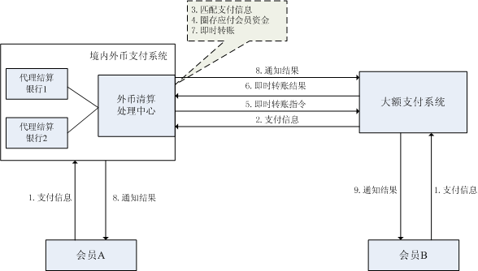
询价交易PVP结算
由交易会员双方发起结算指令

Slide 30
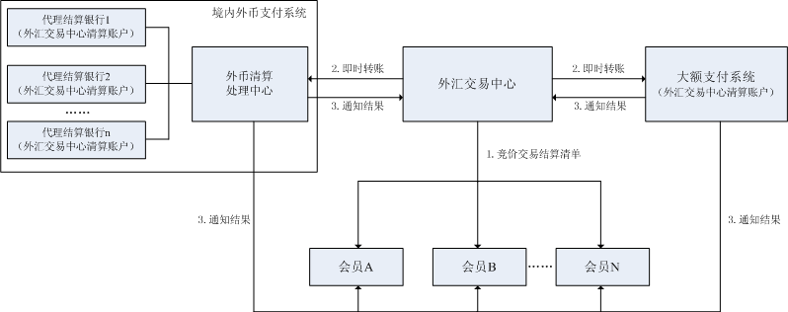
竞价交易PVP结算
外汇交易中心以即时转账方式从会员指定清算账户扣款

Slide 31
五、人民币跨境支付业务发展
近年来，人民币在我国周边部分国家和地区大量流通，被周边国家和地区居民作为交易媒介和支付手段大量使用。
2009年国务院批准上海、广州部分城市开展人民币跨境支付试点业务；2010年国务院批准18个省（市）开展人民币跨境支付试点。人民币正逐步向国际化货币发展。
为支持人民币跨境支付业务的资金结算，第二代支付系统性设计相关功能，支持人民币用于跨境支付以及境外支付的最终结算。

Slide 32
支持人民币跨境支付结算
第二代支付系统在功能上支持参与者之间办理以电汇、保函、托收、信用证为主要贸易国际结算方式产生的人民币跨境支付业务的信息流转及资金清算。
目前支付系统参与者已覆盖香港和澳门地区的商业银行，未来还有可能扩展至其他地区，对于收、付款人开户银行均为支付系统参与者的跨境人民币支付业务，可直接通过支付系统办理；对于收、付款人开户银行不是支付系统参与者的，可通过代理行方式委托支付系统参与者完成资金结算。

Slide 33
人民币跨境支付
●支持参与者之间办理以电汇、保函、托收、信用证为主要贸易国际结算方式产生的人民币跨境支付业务的信息流转及资金清算。
业务种类
汇款
货物贸易结算
服务贸易结算
资本项下跨境支付
●目前支付系统参与者已覆盖香港和澳门地区的商业银行，未来还有可能扩展至其他地区，对于收、付款人开户银行均为支付系统参与者的跨境人民币支付业务，可直接通过支付系统办理；对于收、付款人开户银行不是支付系统参与者的，可通过代理行方式委托支付系统参与者完成资金结算

Slide 34
六、支付系统报文标准
第一代支付系统大额支付业务采用CMT报文格式，小额支付业务采用PKG报文格式，较好的满足了目前支付系统的业务需求，但也亟需一个各金融机构均遵守的、统一的报文交换标准，以降低机构间互联的成本，提高信息交互效率。

Slide 35
金融行业通用报文方案（ISO 20022）
金融业通用报文方案（ISO 20022标准）由国际标准化组织（ISO）于2004年颁布，适用于各金融机构间报文交换；
ISO 20022基于XML标准实现，其本身并不规定具体的报文类型，只是规定了在设计报文时必须遵循的一系列规则，适用于支付报文、外汇交易报文、证券结算报文等，各金融机构在满足规则的前提下可以自行制定交换的报文类型。
国外许多支付系统如SWIFT、 CLS、TARGET2等已采用该标准。

Slide 36
报文标准
业务报文采用ISO20022标准
报文编号：xxxx.nnn.nnn.nn
系统编号
报文编号
预留，固定001
版本号
报文分为报文头和报文体
报文头：版本号、发起方、接收方、报文描述
报文体：业务报文本身的业务要素
数字签名域：根据业务部门确定的加密要素，形成一串数字码
对一代业务报文进行了整合

Slide 37
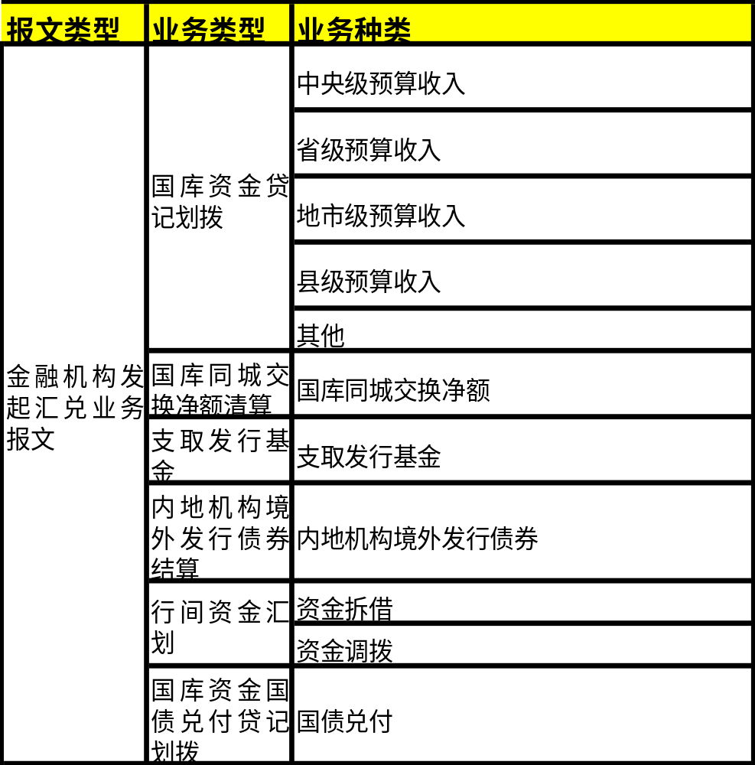

Slide 38
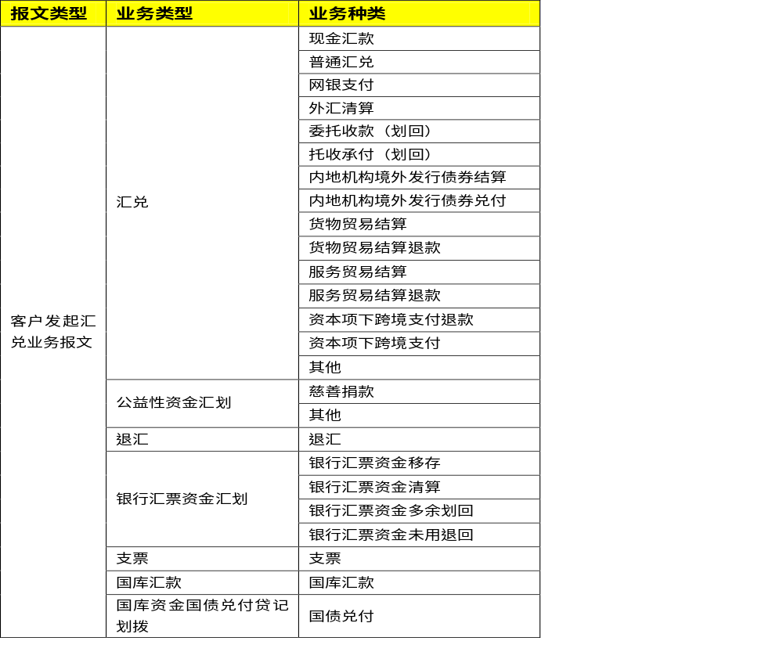

Slide 39
报文标准的考虑因素
第二代支付系统拟在支持现行CMT和PKG业务标准基础上逐步引入ISO 20022报文标准和XML格式标准。具体实施策略如下：
第二代支付系统各业务系统均使用新标准。
第二代支付系统上线后，人民银行设定一段时间的系统迁移期，供各类参与者进行行内系统改造。
系统迁移期内，新旧两套标准并行使用。各类参与者应在规定的系统迁移期内，完成行内业务系统升级改造，最终全面使用第二代支付系统报文交换标准替换现有CMT和PKG报文交换标准。

Slide 40
七、高效的系统控制与运维机制
公共管理与系统维护（CCMS）旨在对大额支付系统、小额支付系统、支票影像交换系统、网银支付系统以及清算账户管理系统等提供统一服务，提高系统整体业务处理效率
公共管理
运行控制
参与者管理
参数管理
系统维护
安全管理
运行维护
客户服务

Slide 41
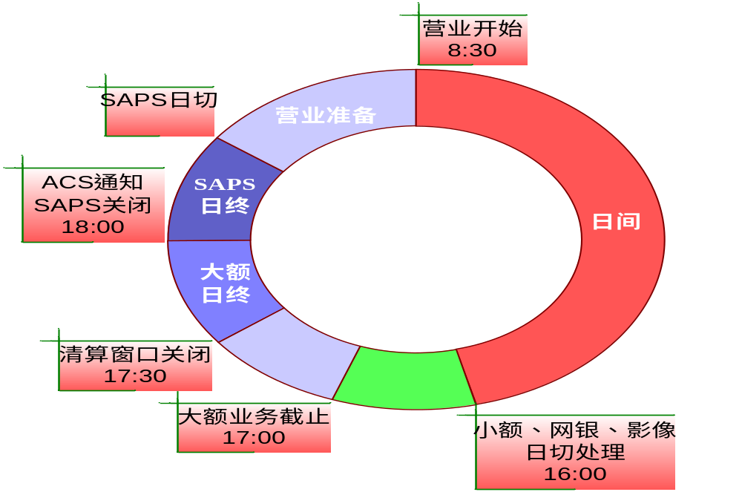
运行时序管理

Slide 42
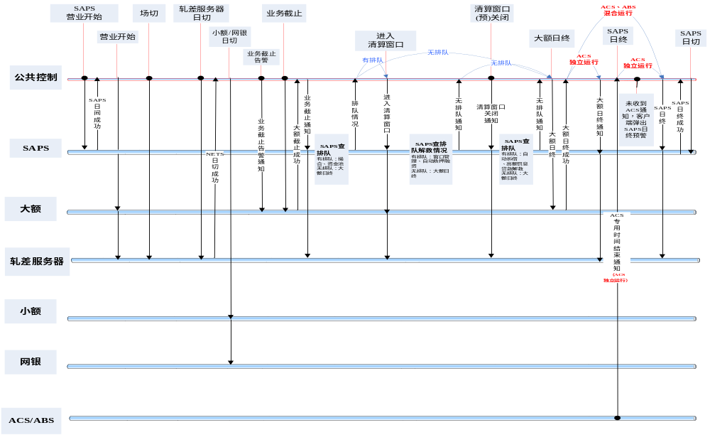
运行控制

Slide 43
参与者管理
基础数据的接收与下发
行名行号信息下发
业务权限管理及下发

Slide 44
系统维护
运行维护
●智能帮助平台
客户服务
●软件更新网站
▲手工下载与更新
▲自动下载与更新
●技术支持网站
●客户服务中心
▲业务支持热线
▲技术支持热线

Slide 45
八、强化安全管理措施
安全管理策略
●纵深防御
MBFE、CCPC、NPC三层安全领域和安全防御体系
▲网络基础设施方面：“纵向分层，横向分区”防御系统
▲应用系统结构方面：“纵向分层”防御系统
●使用数字签名
▲支付系统使用端到端的数字签名保障业务数据的完整性和防抵赖性
▲支付系统不仅核验数字签名的合法性，还核验编制数字签名的证书合法性和证书与发起方的绑定关系，进一步提高数字签名的安全性
●加密传输
▲支付系统在NPC和CCPC间部署硬件加密设备，加密两者间传输的数据
▲支付系统在CCPC与MBFE或NPC与MBFE间使用软件加密技术加密传输数据

Slide 46
九、强大的信息管理与数据存储
运用数据仓库、数据分析和报表工具，对支付系统中蕴藏的大量支付清算交易信息，进行深度挖掘和加工，建立面向客户和管理决策层的应用数据仓库，实现支付业务数据共享，为货币政策、反洗钱、金融稳定等提供信息支持和决策依据。
对采集的各类支付交易信息，按特定规则进行加工与整合，实现按特定对象的数据存储，方便按支付主体（单位或个人）一揽子信息查询。

Slide 47
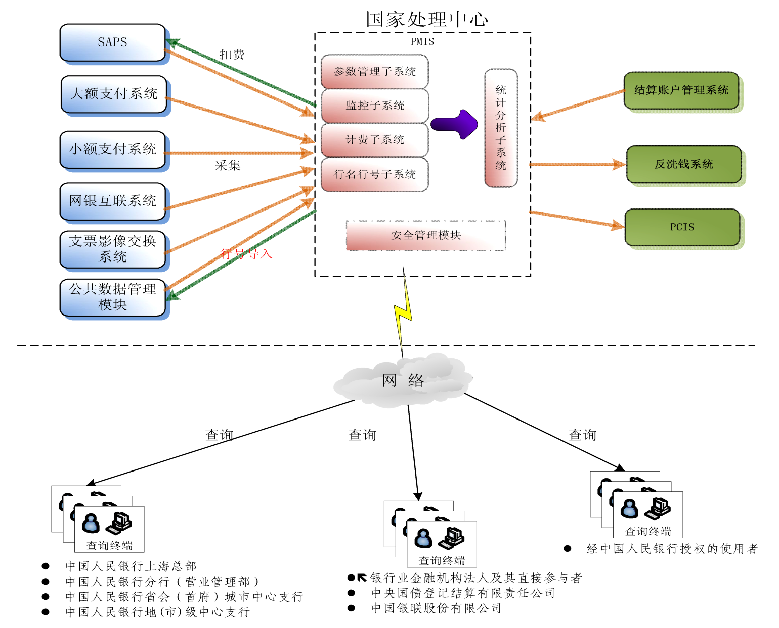
支付管理信息系统结构框架

Slide 48
第二代支付系统数据存储和信息管理
搭建统一的信息管理平台：整合行名行号管理子系统，实现行名行号数据自动下发，提高数据处理效率。
全面的业务数据统计信息：新增报文附加数据域解析和存储功能，对支付业务进行全面和深入的统计分析。
灵活的数据信息统计功能：提供适合参与者业务管理的、灵活多样的信息统计功能，完善数据查询方式和数据权限等功能。
强大的数据存储和挖掘功能：对支付清算交易信息进行深度挖掘和加工，建立应用数据仓库，为货币政策、反洗钱等提供信息支持和决策依据。将各类支付交易信息，按特定规则进行加工与整合，实现按业务对象的数据存储，方便按支付主体进行一揽子信息查询。
完善的数据信息统计报表：结合业务发展及管理需要，对报表类型和统计功能进一步丰富完善，提供更加全面的数据信息统计报表。

Slide 49

十、二代支付系统备份系统的策略
统盘考虑各应用系统的备份：整体规划、统筹兼顾，统一备份
统盘考虑NPC和CCPC的备份
统盘考虑第二代支付系统和ACS的备份
同步研究第二代支付系统和灾备系统的业务需求与方案设计：物理架构、业务处理逻辑、技术实现手段的相似性和紧密联系
同步建设第二代支付系统的生产系统和灾备系统

Slide 50
系统建设目标
形成以北京中心为运行中心，北京主站为同城数据备份中心，上海中心为远程灾备中心，并建有CCPC备份系统的物理架构。
采用不同的灾备等级和灾备策略，保证业务的连续处理，进一步提升第二代支付系统应对各种突发事件的能力。

Slide 51
系统的建设方案
上海中心建设的同时，对无锡主站进行升级改造，作为第二代支付系统的应急备份系统；
北京中心建设的同时，同步建设同城数据备份中心，即对北京主站按照北京中心的同城数据备份中心进行升级完善；
待北京中心建成并切换为生产中心后，北京主站作为北京中心的同城数据备份中心，上海中心为北京中心的远程灾难备份中心；
选择适合的地点建设温备份中心，进一步提升第二代支付系统应对各种突发事件的能力。

Slide 52
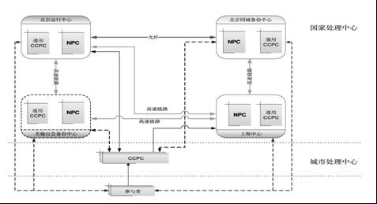
备份系统架构图

Slide 53
总体策略1
数据备份策略
  同城备份中心：同步方式系统备份，数据零丢失
  远程备份中心：异步方式系统备份，5级备份，秒级丢失
  应急备份中心：异步方式系统备份，5级备份，秒级丢失
  通用CCPC备份系统：与NPC生产中心、同城备份中心、远程备份中心、应急备份中心同位摆放，6级备份，不丢失
系统切换策略
  应用系统故障切换策略
  SAPS系统、大额支付系统、小额支付系统、网上支付跨行清算系统、CCMS系统，支票影像交换系统、PMIS系统，人工切换或自动切换
  数据库故障切换策略
  同应用系统故障策略，人工切换
  切换方式
  人工切换与自动切换，单系统切换与整体切换

Slide 54
总体策略2
数据恢复策略
  支付系统数据恢复策略
  内部试算平衡，恢复运行
  丢失数据处理：预对账处理，业务重发
  支票影像交换系统数据恢复策略
  搭建临时环境，工具查找，业务重发

Slide 55
提纲
一、第二代支付系统总体架构
二、第二代支付系统主要功能
三、第二代支付系统切换方案及实施计划

Slide 56
上线切换策略
第二代支付系统上线时，既要妥善处理与一代支付系统的关系，又要保证各参与者支付业务的连续处理。
第二代支付系统采取“支付系统统一切换、各参与者分步切换”的上线方案，系统在功能上可兼容第一代支付系统的报文标准。

Slide 57
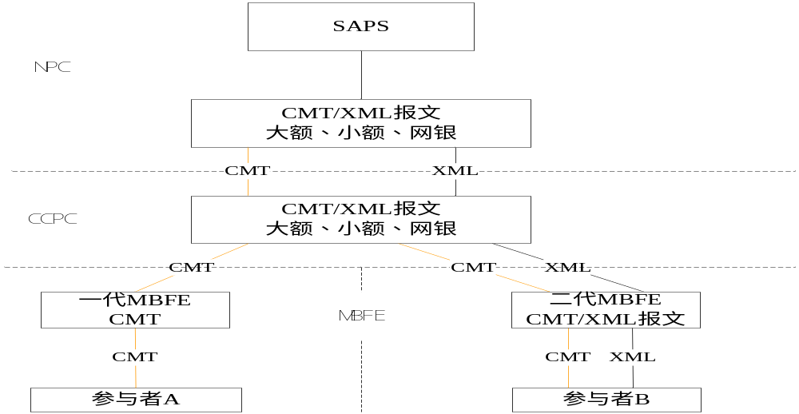
第二代支付系统上线时系统结构

Slide 58
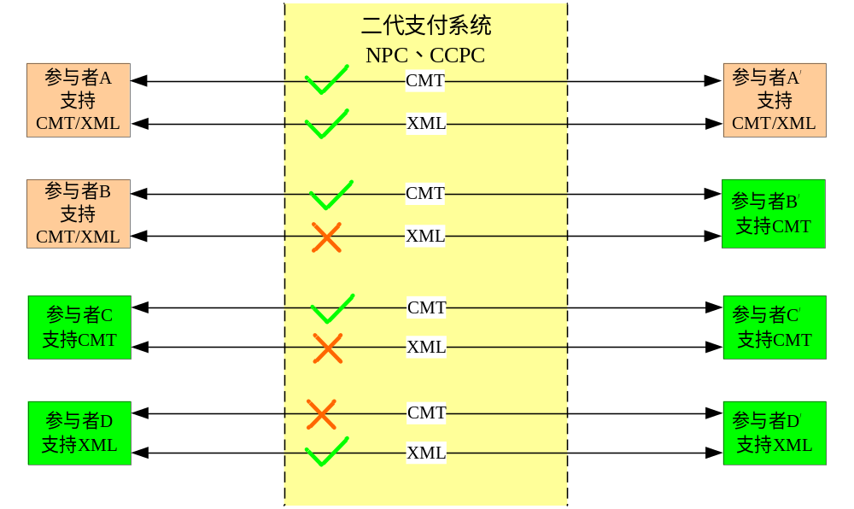
报文选择示意图
注:参与者向对手方发起业务报文时，根据支付系统发布的
参与者报文支持目录，选择对手方能支持的报文类型

Slide 59
第二代支付系统的实施计划
一、启动阶段
1、2009年11月底前，完成第二代支付系统业务需求定稿并提交开发；
2、2010年6月8日，完成技术方案设计和专家论证；
3、2010年7月底前完成业务应用系统规格说明书确认；
4、2010年8月底前完成信息系统需求规格说明书确认；
二、系统开发和环境准备阶段
1、2010年10月11日，发布系统接口标准及前置机配置指引；
2、2011年5月20日前，参与机构完成接口开发和行内系统改造；
3、2011年7月8日前，完成参与机构的接口验收。
三、业务测试阶段
1、2011年6月16日前，完成二代支付系统应用软件业务测试；
四、模拟运行和上线试运行阶段
1、2011年8月25日，完成模拟运行；
2、2011年10月8日，完成第二代支付系统上线试运行。
2011年10月至2012年3月，二代支付系统切换过度期，在此期间所有参与者须完成接口软件开发和行内系统改造
2012年，建成北京生产中心和北京备份中心，形成北京生产中心、北京同城备份中心和上海远程备份中心的支付系统物理架构。

Slide 60
谢谢！

